Slide 1

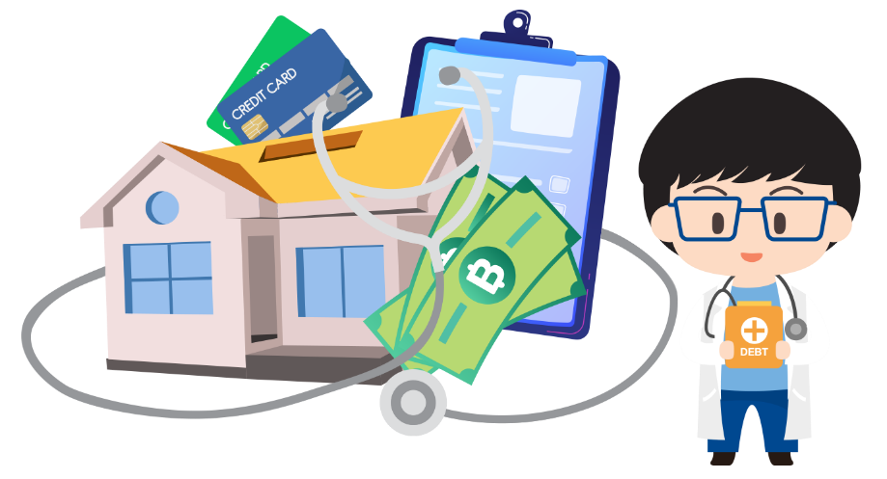
โครงการหมอหนี้เพื่อประชาชน
25 พฤศจิกายน 2565

Slide 2











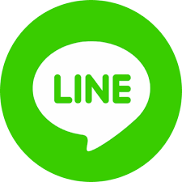









โครงการหมอหนี้เพื่อประชาชน
หมอหนี้ทำอะไรบ้าง
1
ให้ความรู้ผ่าน website และ Chatbot* หมอหนี้เพื่อประชาชน
เป้าหมายโครงการ
สร้างความรู้ความเข้าใจ และให้ข้อแนะนำ
เกี่ยวกับการแก้ไขหนี้อย่างครบวงจร
เพื่อช่วยเหลือลูกหนี้รายย่อยและธุรกิจ
ได้อย่างยั่งยืน
เหมาะกับใคร
ลูกหนี้รายย่อยและ SMEs ที่มีปัญหาหนี้
www.bot.or.th/app/doctordebt/
@doctordebt
แก้หนี้รายย่อย
แก้หนี้ธุรกิจ
สร้างรายได้เพิ่ม
ประโยชน์ที่จะได้รับ
2
ให้คำปรึกษาแก่ลูกหนี้รายย่อย และ SMEs
เหมาะกับใคร
ลูกหนี้รายย่อยและ SMEs ที่มีปัญหาหนี้
รู้วิธีแก้ปัญหาหนี้ และการเตรียมตัวก่อนพบเจ้าหนี้
ได้รับคำแนะนำเกี่ยวกับมาตรการช่วยเหลือต่าง ๆ
ของ ธปท. และสถาบันการเงิน
สำรวจกิจการตนเอง และวางแผนปรับธุรกิจได้ดีขึ้น
ให้คำปรึกษาแก่ รายย่อยและ SMEs ให้สามารถบริหารจัดการและบรรเทาภาระหนี้
โดยทีมหมอหนี้จาก บสย. SFIs ผู้ทรงคุณวุฒิ และ ทีมงานหมอหนี้ ธปท.
2

Slide 3
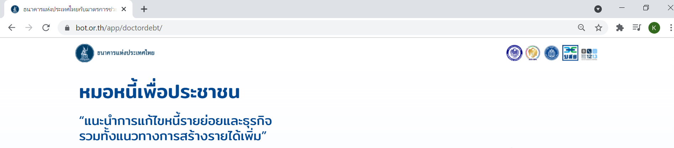
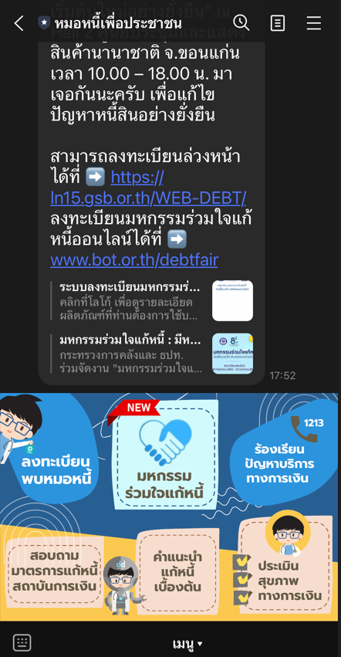
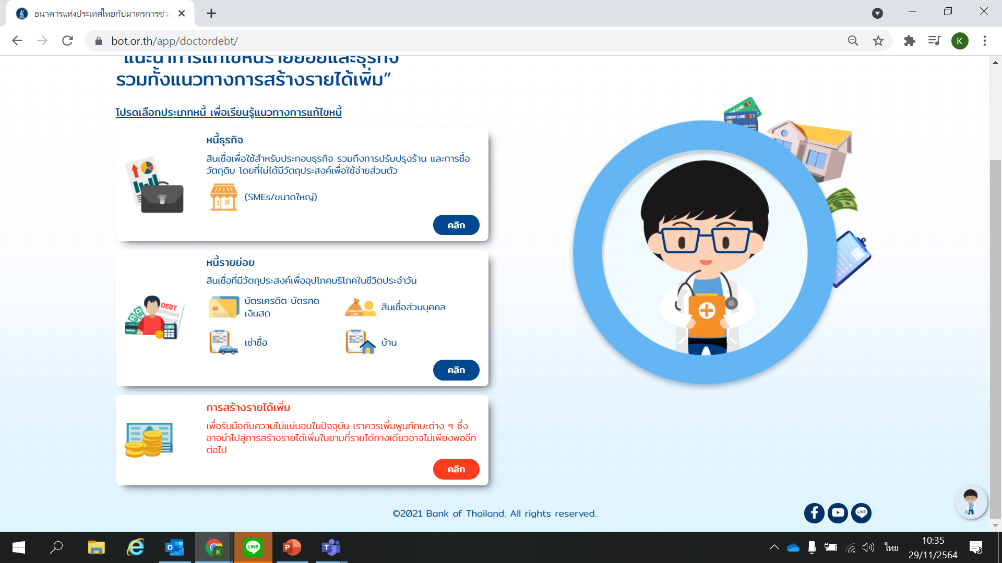
ให้ความรู้ผ่าน website และ chatbot หมอหนี้เพื่อประชาชน
1
www.bot.or.th/app/doctordebt
Line @ doctordebt
3

Slide 4

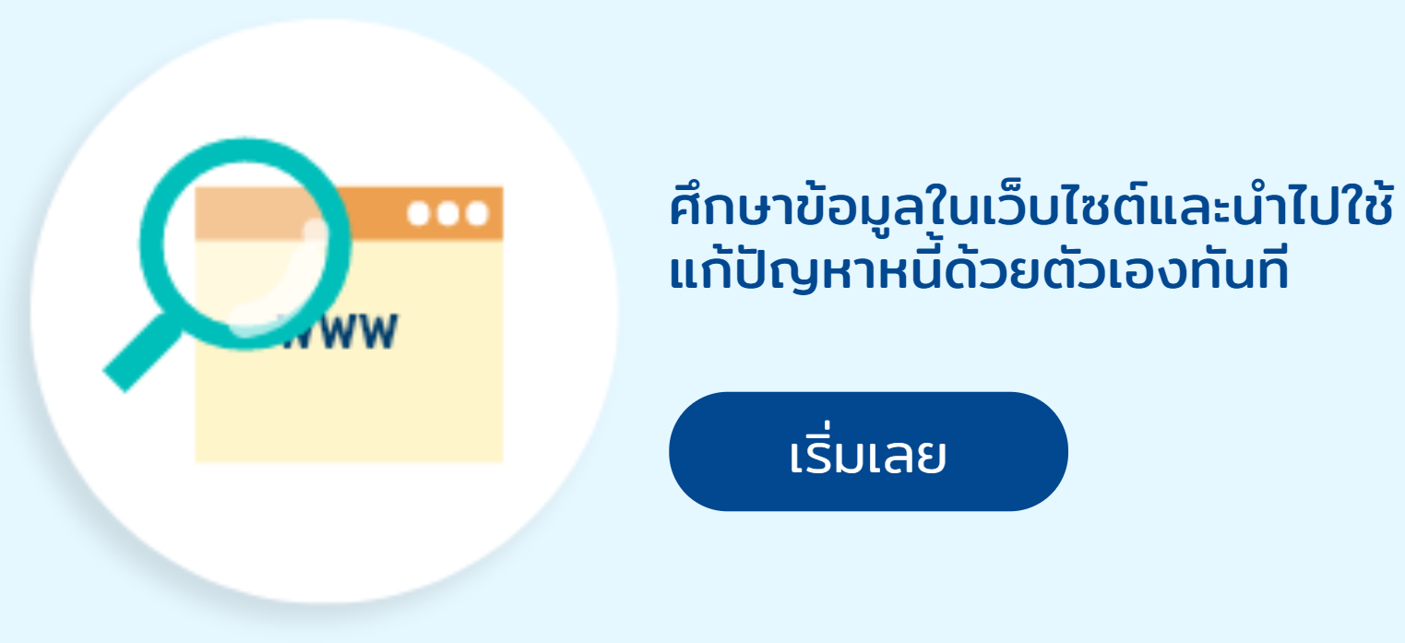
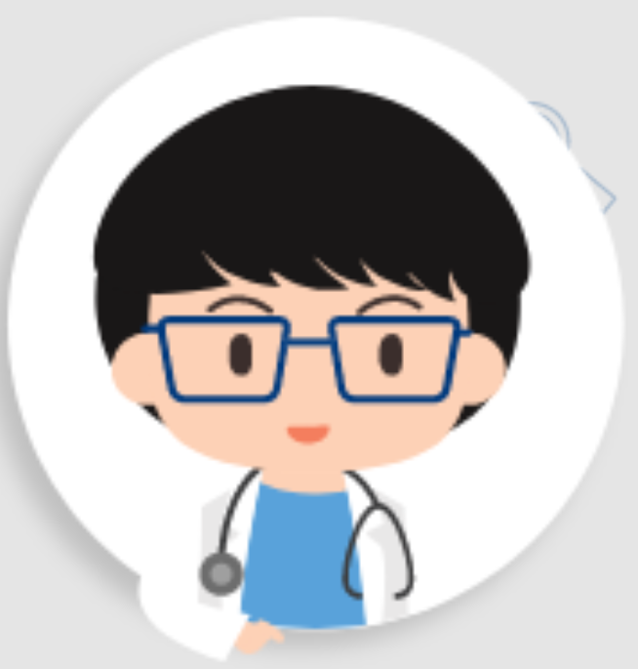

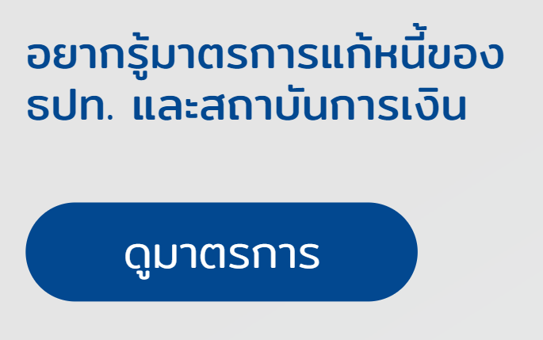


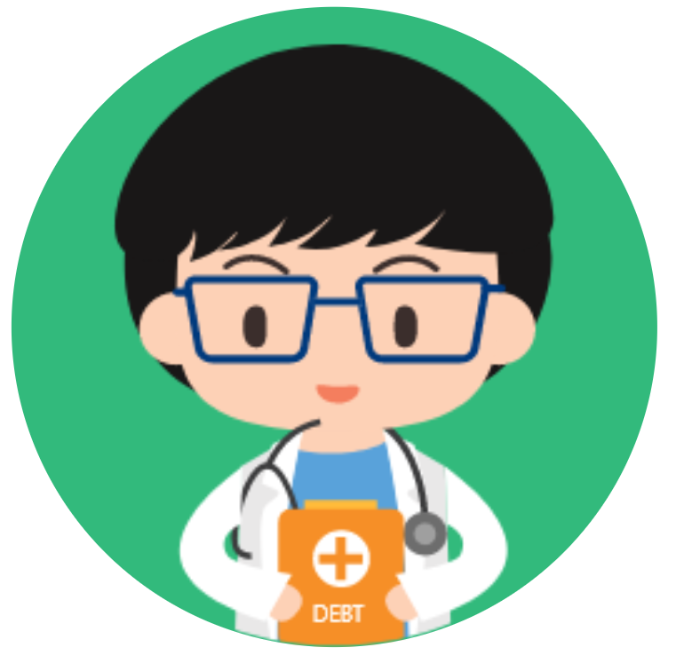
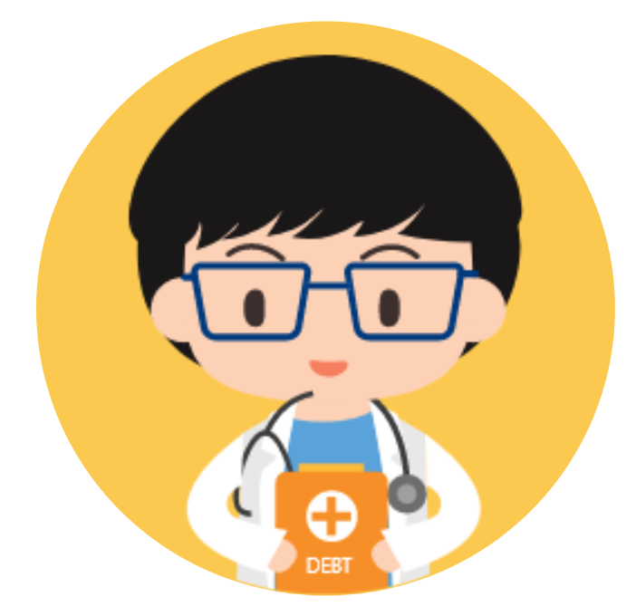
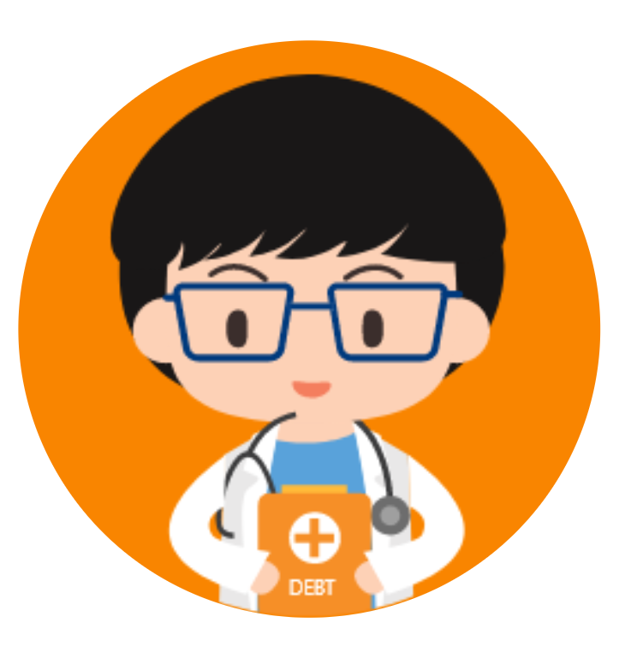
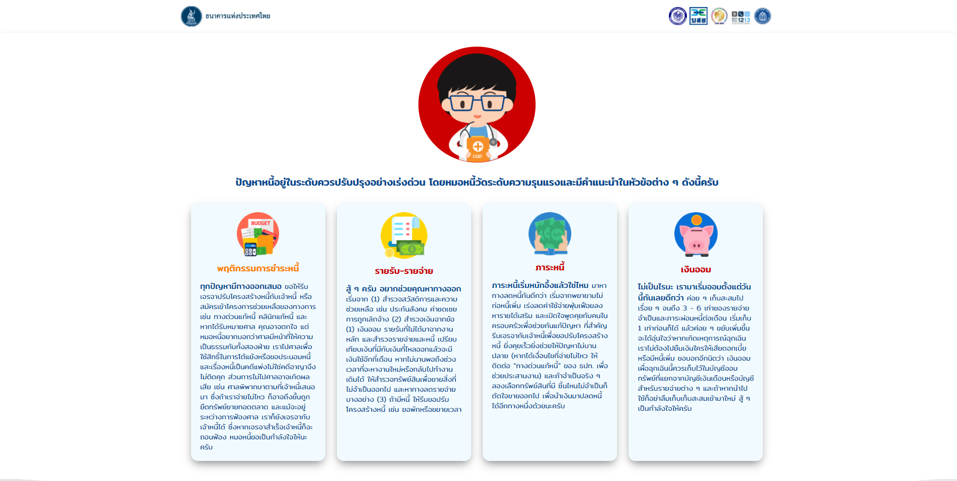
Website หมอหนี้เพื่อประชาชน - หนี้รายย่อย
1
2
3
4
ดูมาตรการ
เรียนรู้ด้วยตนเอง
แนะนำแนวทางแก้ไขปัญหาหนี้
ตรวจสุขภาพทางการเงิน
หมอหนี้มีบริการตรวจสุขภาพ
ทางการเงินด้วยนะครับ
คลิกด้านล่างได้เลย
รวมรวมข้อมูลมาตรการ
การให้ความช่วยเหลือ
จากสถาบันการเงิน
และธนาคารแห่งประเทศไทย
ตอบคำถามเพื่อวัดระดับปัญหาทางการเงินของคุณ
ลูกหนี้สามารถตรวจเช็คสุขภาพทางการเงิน เพื่อรับคำแนะนำ
การบริหารจัดการหนี้ให้ดีขึ้น
ลูกหนี้สามารถเข้ามาศึกษาข้อมูลได้ด้วยตนเอง ได้ทุกที่ทุกเวลา
4

Slide 5
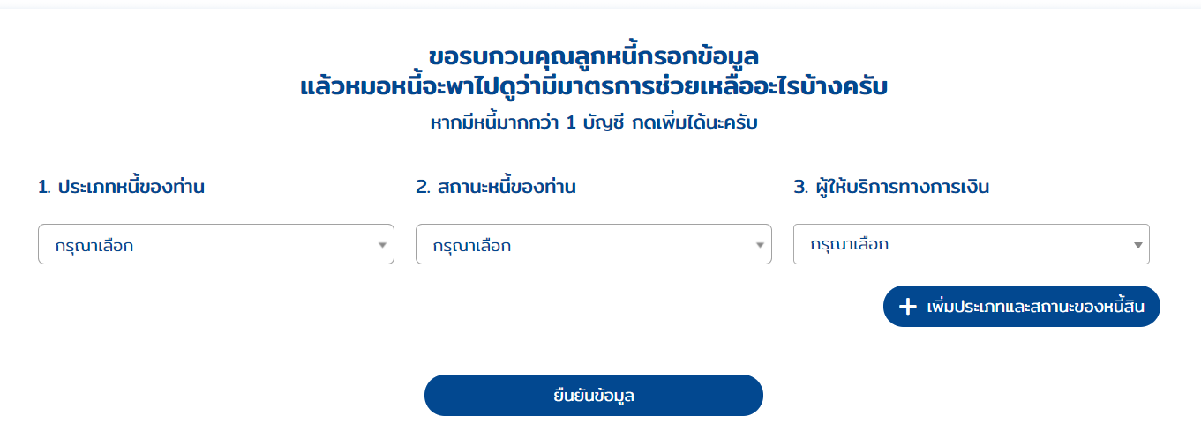
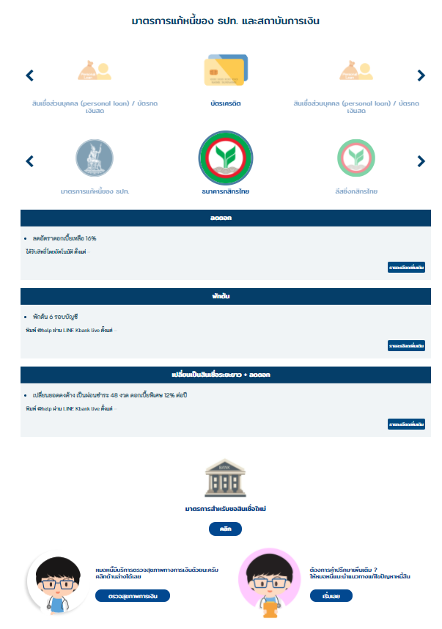
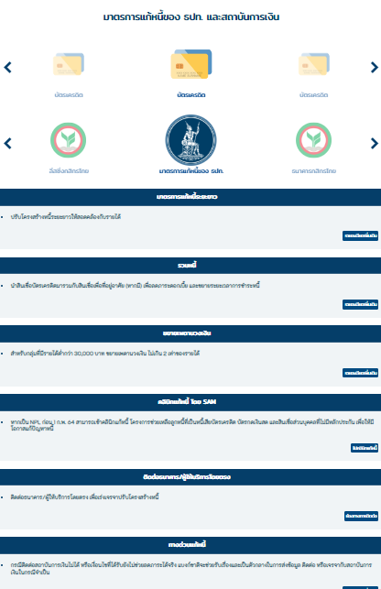
Website หมอหนี้เพื่อประชาชน – ดูมาตรการแก้หนี้ ธปท. และสถาบันการเงิน
1
1
2
ผู้ใช้สามารถตอบคำถาม เพื่อให้ระบบ customized ข้อมูล
เพื่อรับ มาตรการความช่วยเหลือต่าง ๆ ที่เหมาะสมให้แก่ผู้ใช้งาน
ระบบจะแสดงผล มาตรการการแก้ไขหนี้ของ ธปท. และสถาบันการเงินที่เกี่ยวข้อง และ Link
ไปยังหน้าเว็บไซต์ของสถาบันการเงินนั้นๆ
5

Slide 6
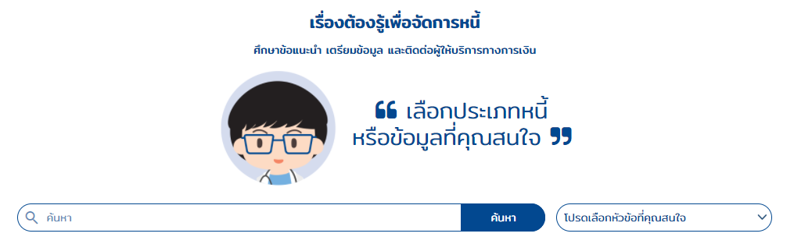
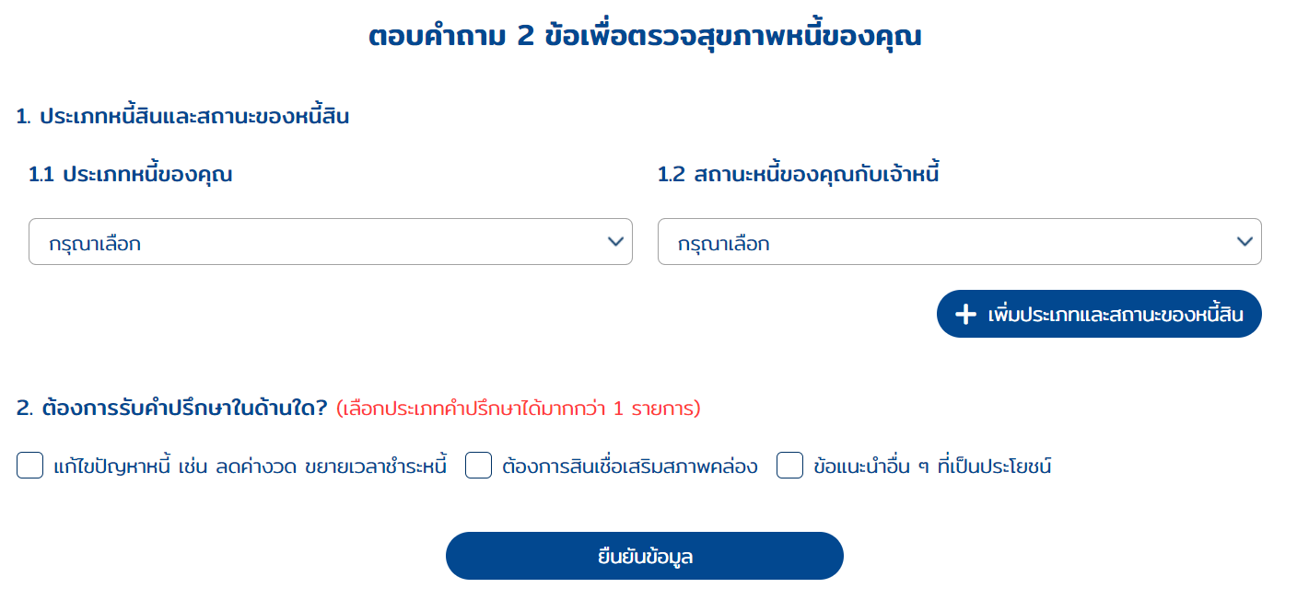
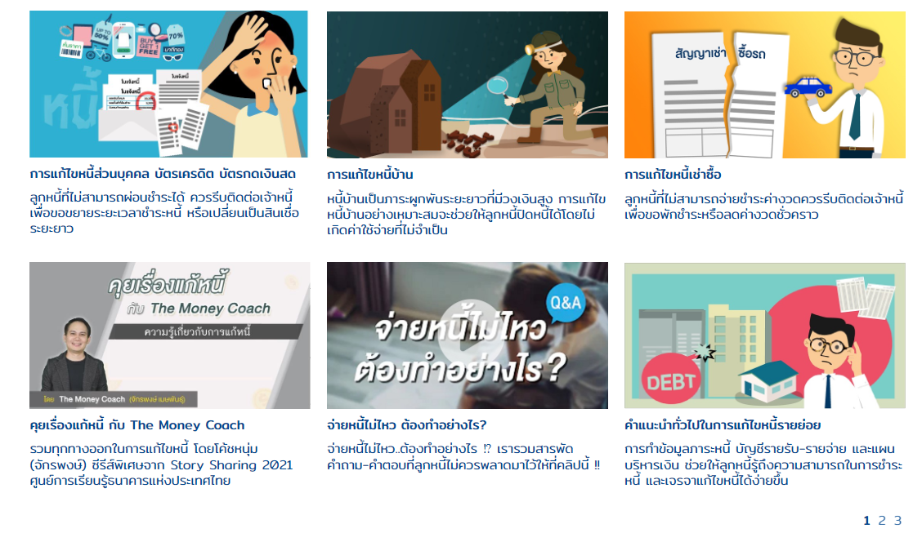
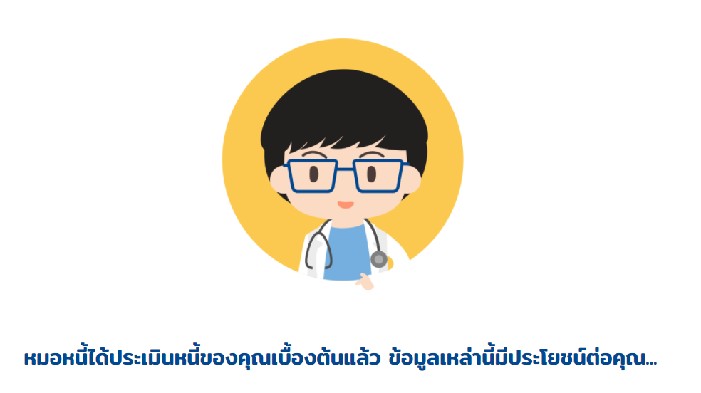
Website หมอหนี้เพื่อประชาชน - เรียนรู้ด้วยตัวเอง
2
1
2
ผู้ใช้สามารถตอบคำถาม เพื่อให้ระบบแสดงสื่อที่ customized ข้อมูล
ที่เกี่ยวข้อง และ มาตรการความช่วยเหลือต่าง ๆ ที่เหมาะสมให้แก่ผู้ใช้งาน
สื่อการเรียนรู้ สามารถเลือกดูจาก หัวข้อตามประเภทสินเชื่อ
6

Slide 7
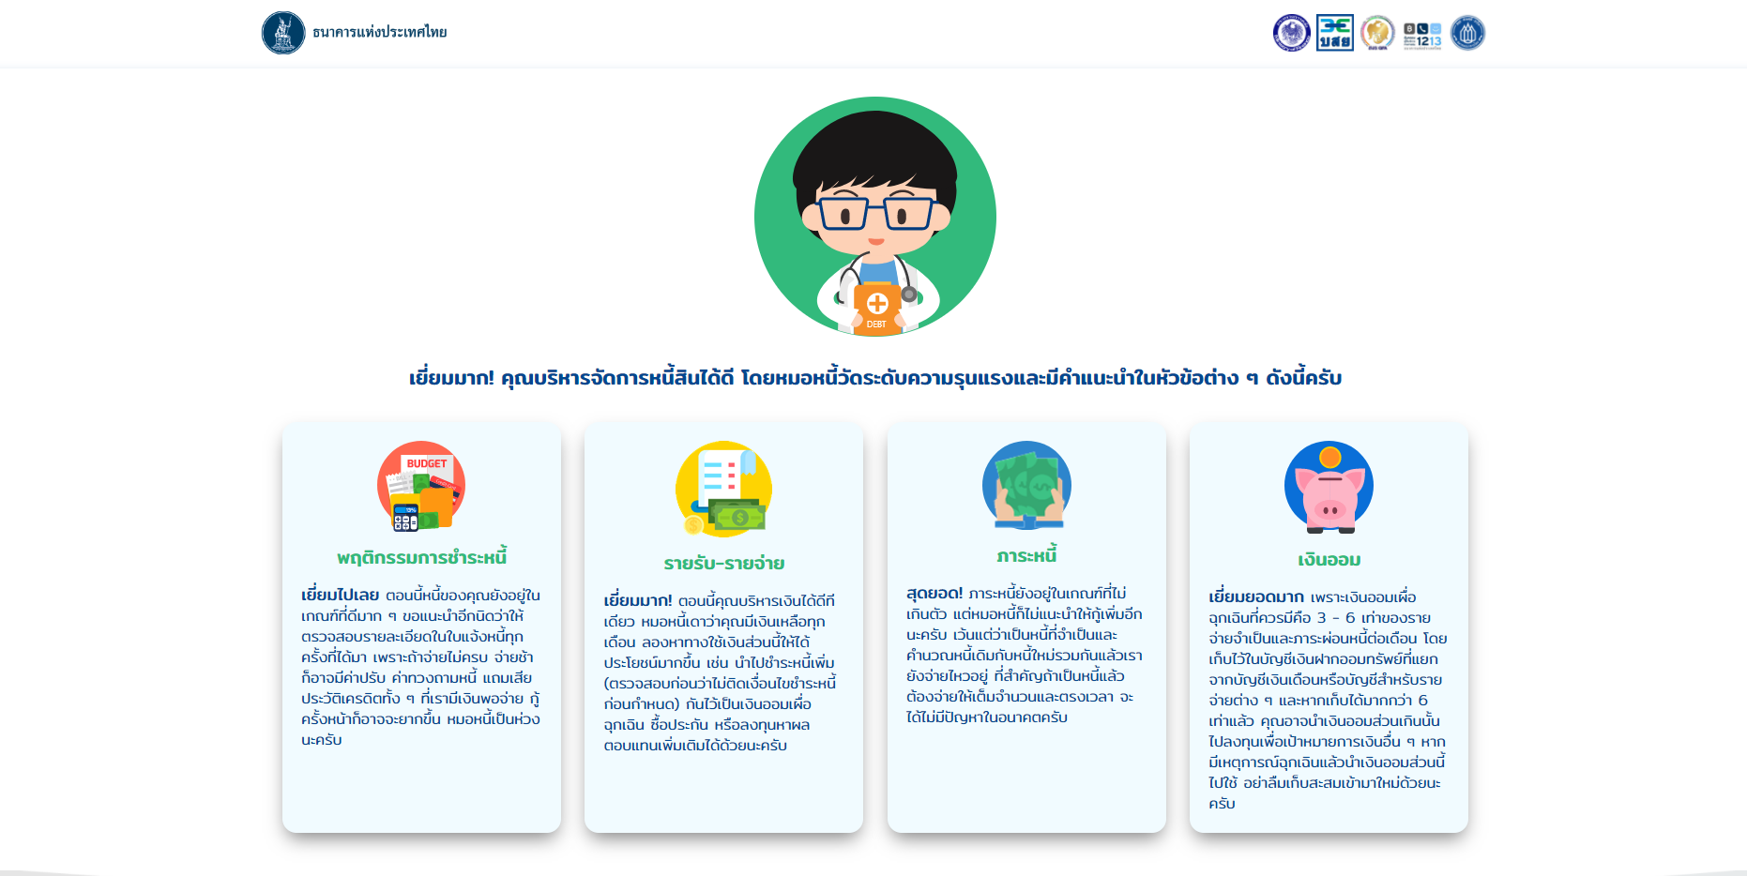
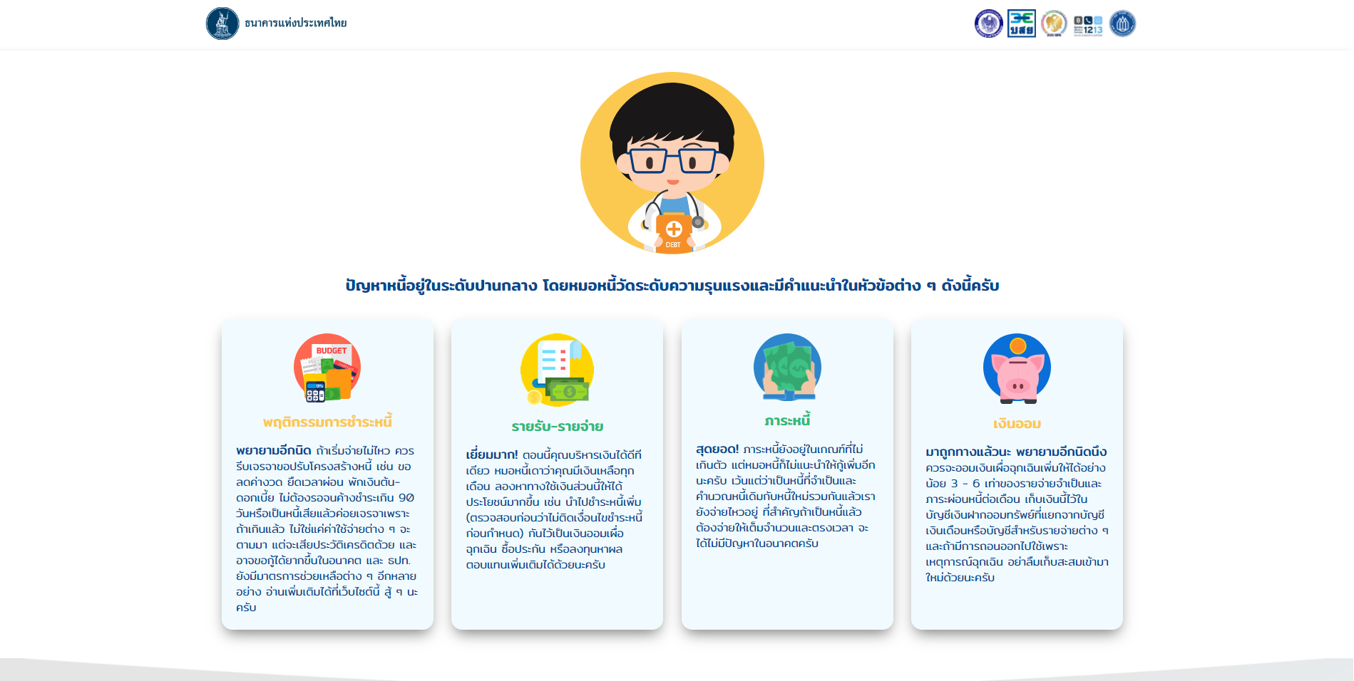
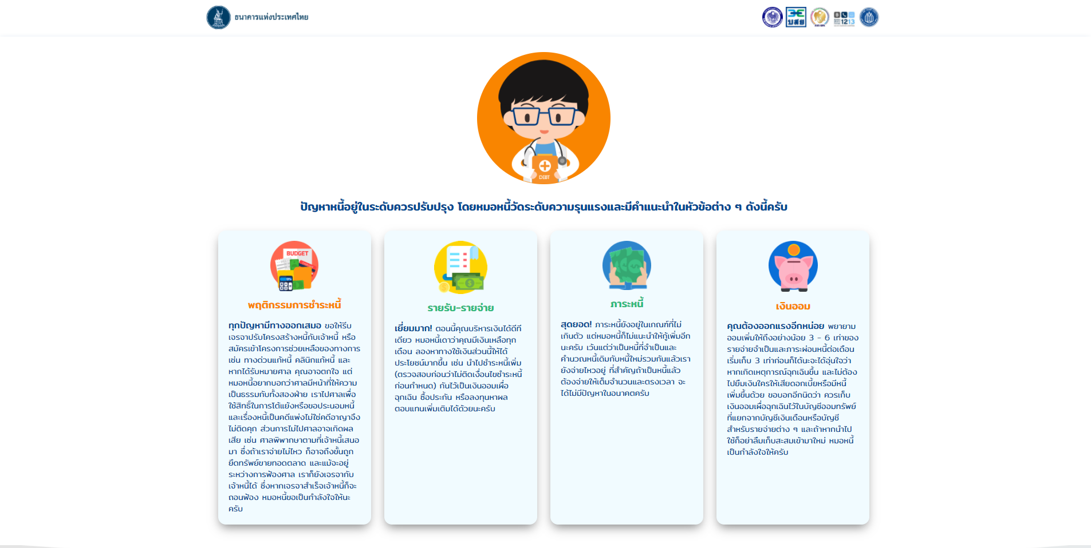
Website หมอหนี้เพื่อประชาชน - แนะนำแนวทางแก้ไขปัญหาหนี้สิน
3
ตัวอย่างคำถาม วัดระดับปัญหาทางการเงิน
โปรแกรมจะประเมินระดับปัญหาและให้คำแนะนำตามมิติทั้งสี่ด้าน
การจ่ายชำระหนี้ปัจจุบัน
จ่ายได้ปกติ
ผิดนัดชำระหนี้
รายรับ รายจ่าย ภาระหนี้
รายรับ
ภาระหนี้
ค่าใช้จ่ายในชีวิตประจำวัน
เงินออม
เพียงพอใช้จ่าย 3 เดือน
ไม่มีเงินออม
7

Slide 8
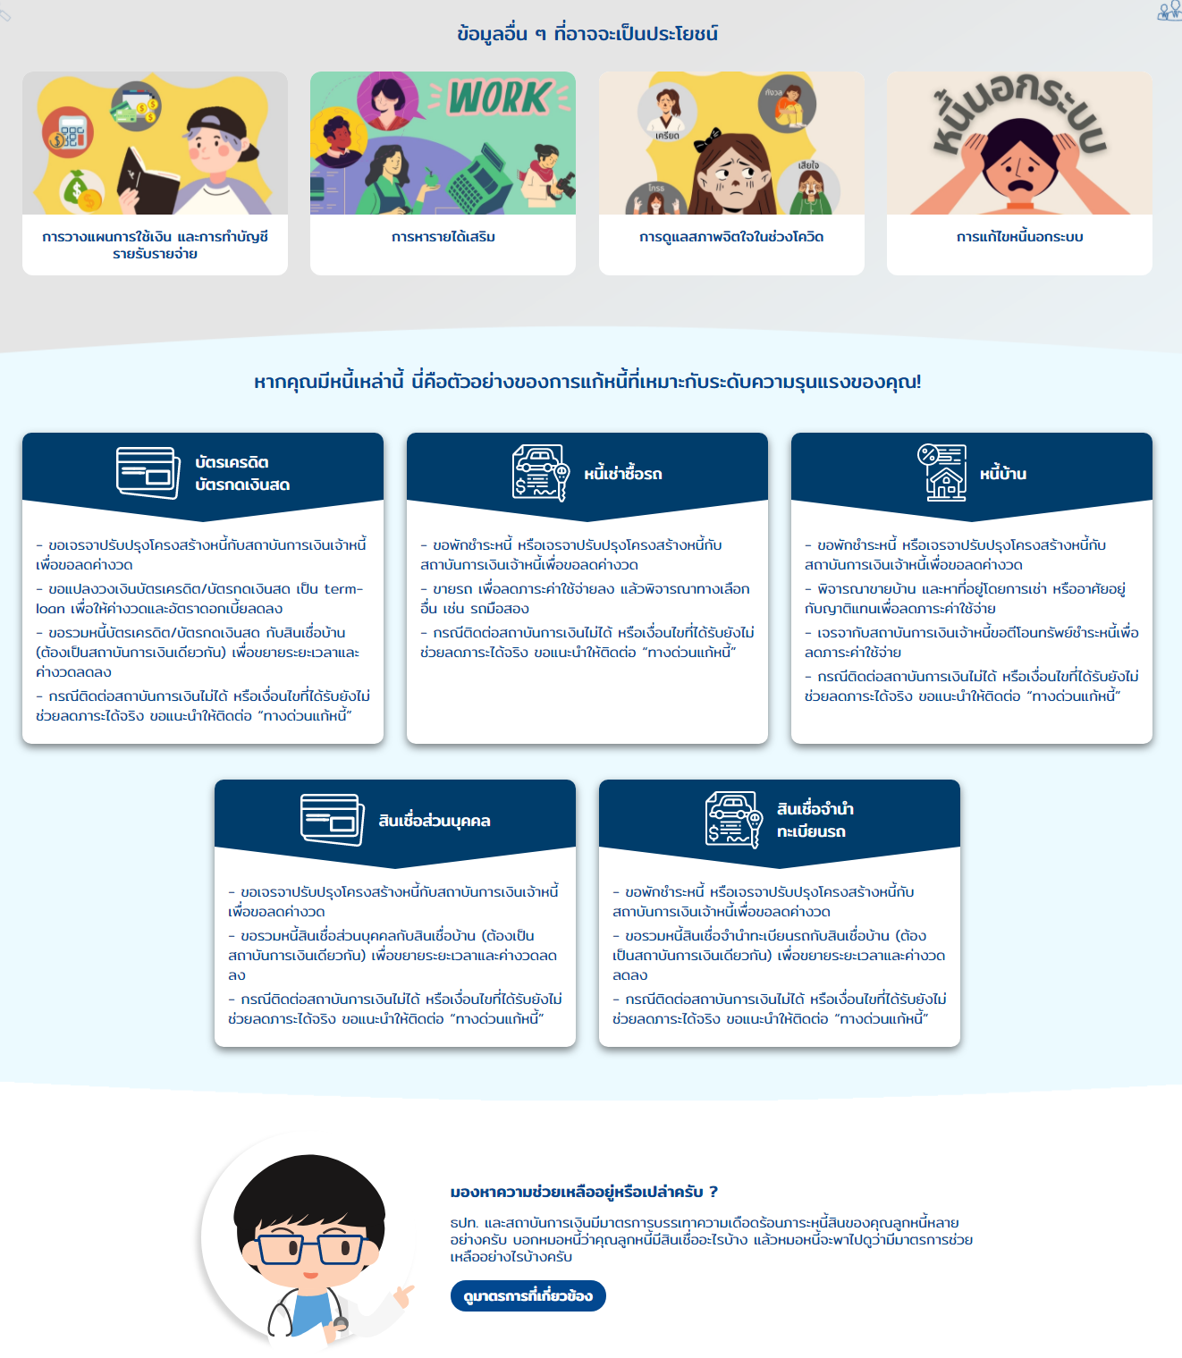
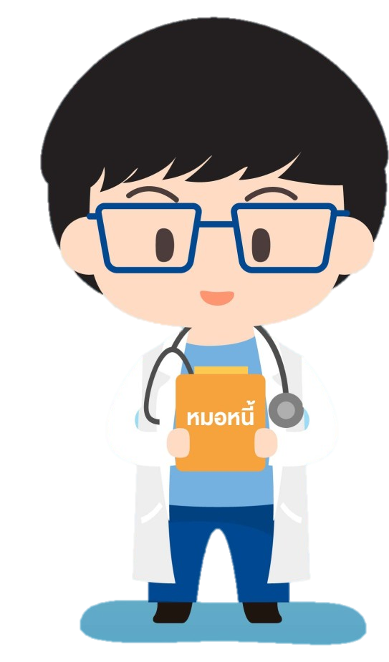
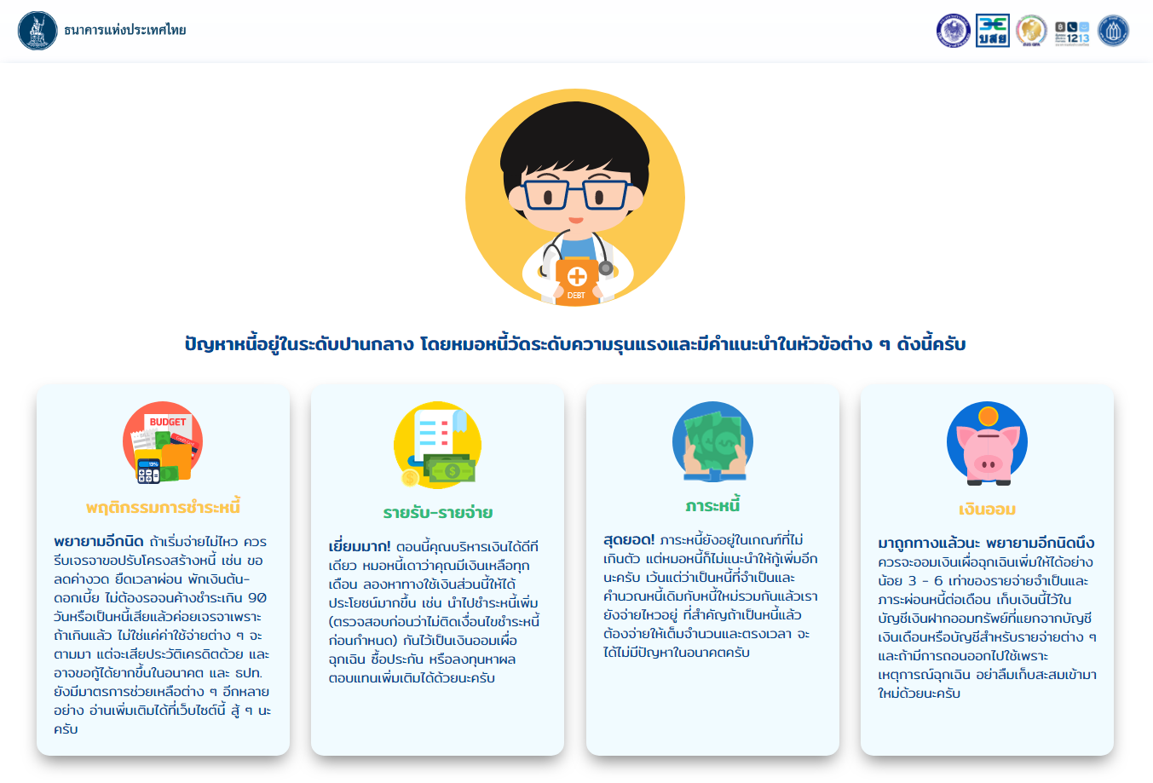
หลังจากตอบคำถาม โปรแกรมจะประเมินระดับปัญหาและให้คำแนะนำตามมิติทั้งสี่ด้าน
ตัวอย่างการแสดงผลลูกหนี้ที่มีปัญหา
อยู่ในระดับปานกลางครับ
8

Slide 9
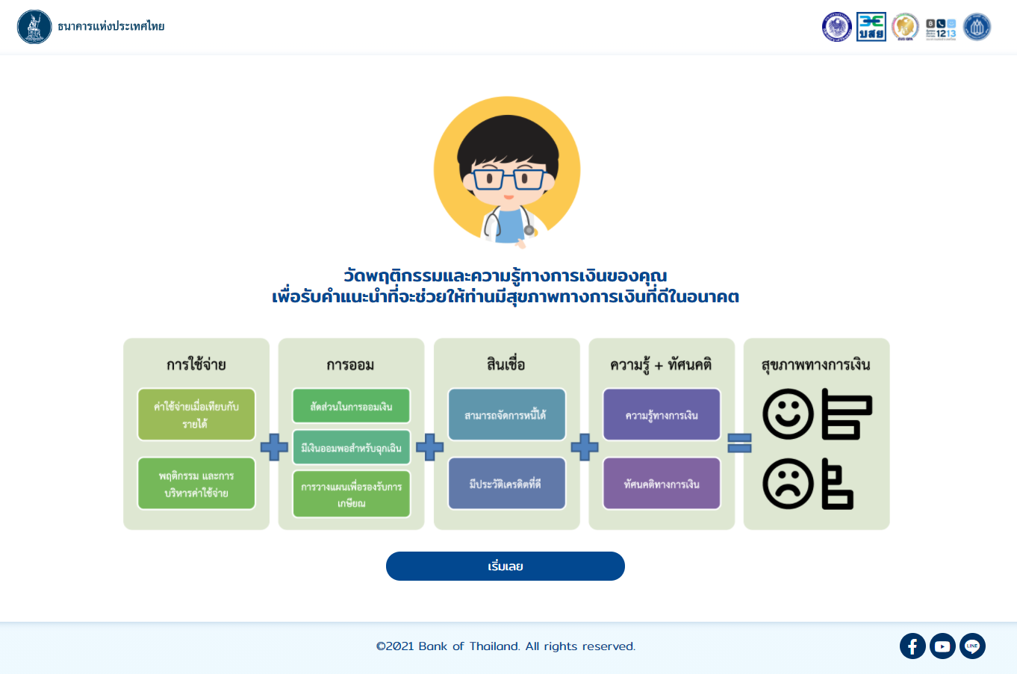
Website หมอหนี้เพื่อประชาชน - ตรวจสุขภาพทางการเงิน
4
ตัวอย่างคำถาม ตรวจสุขภาพทางการเงิน
การใช้จ่าย
12 เดือนที่ผ่านมา
จ่ายบิลตรงเวลาหรือไม่
การวางแผนทางการเงิน
การออม
สัดส่วนการออม
ต่อเดือน
เงินออมเผื่อฉุกเฉิน
ความมั่นใจในสถานะการเงิน
แผนเกษียณ
สินเชื่อ
สัดส่วนหนี้ต่อรายได้
หนี้ที่จ่ายในช่วง 12 เดือนที่ผ่านมา
ความรู้และทัศนคติ
การลงทุน การออม
ความสุขในการใช้เงิน
9

Slide 10
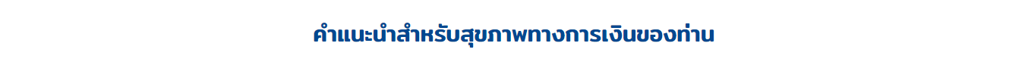
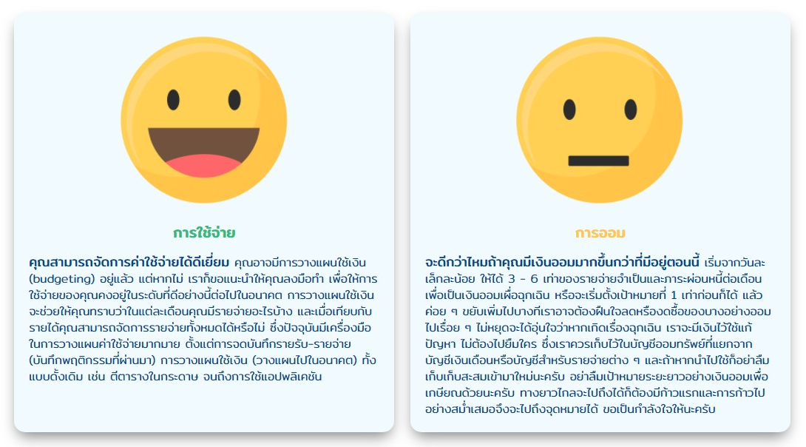
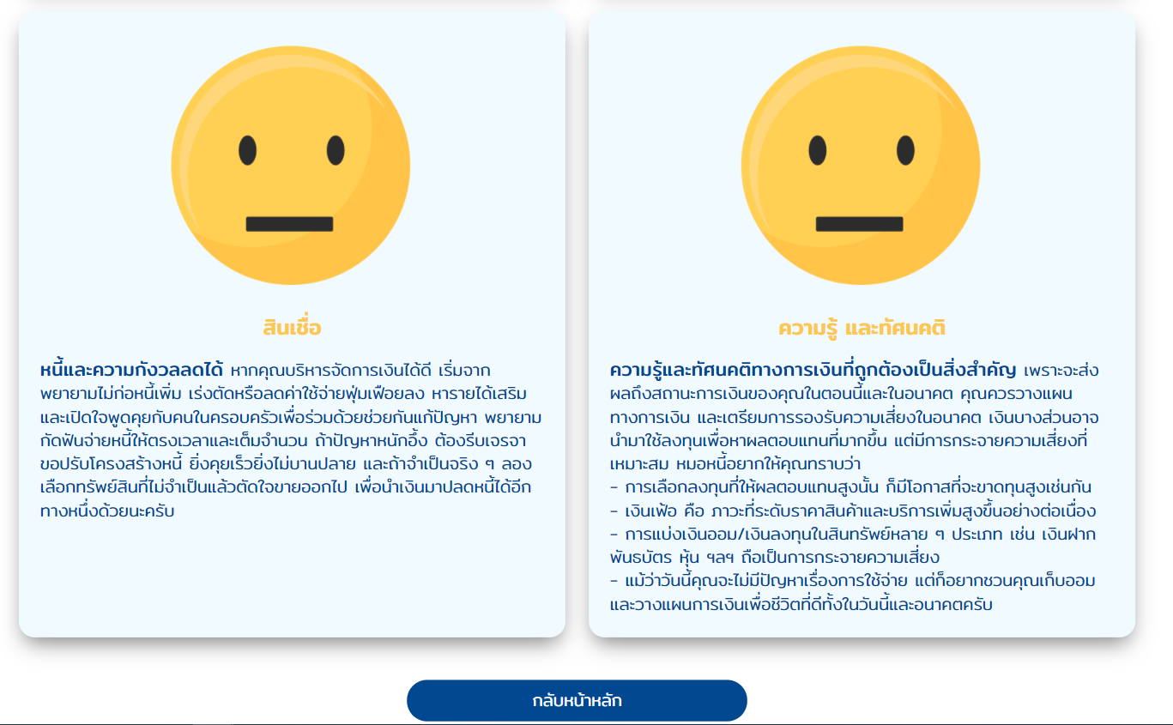
หลังจากตอบคำถาม โปรแกรมจะสรุปผลและให้คำแนะนำตามมิติทั้งสี่ด้าน
10

Slide 11
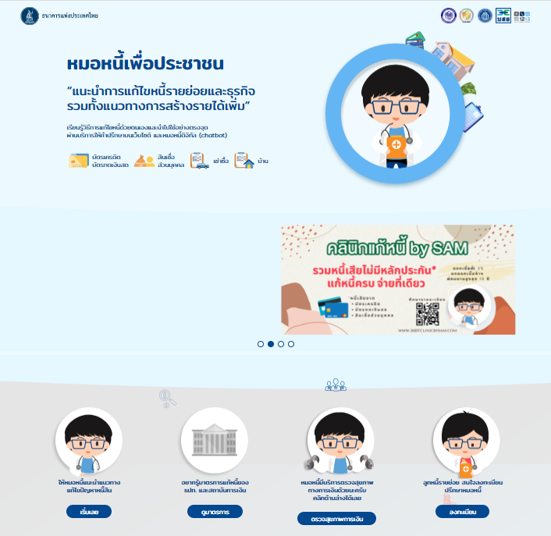
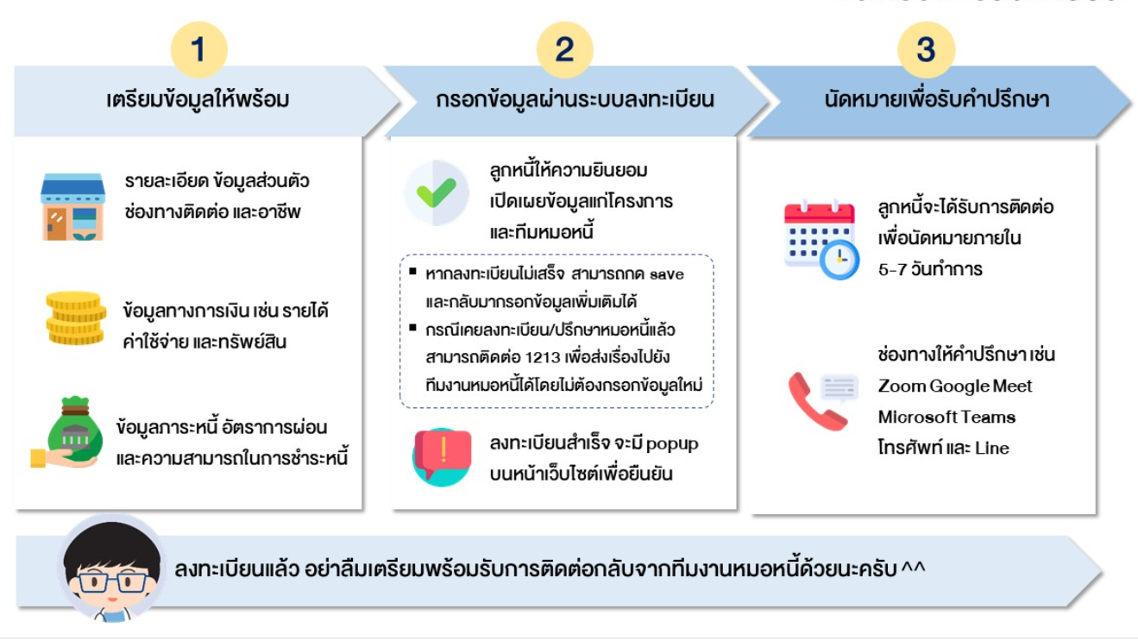
การลงทะเบียนเข้ารับคำปรึกษาแก่รายย่อย และ SMEs
2
เหมาะกับใคร
ลูกหนี้รายย่อยและ SMEs ที่มีปัญหาหนี้
วิธีการลงทะเบียน และข้อมูลที่ควรทราบ
สามารถบันทึกข้อมูลและกลับมากรอกเพิ่มเติมภายหลังได้
ใช้เลขบัตรประชาชน และรหัส OTP ในการยืนยันตัวตัน
11

Slide 12
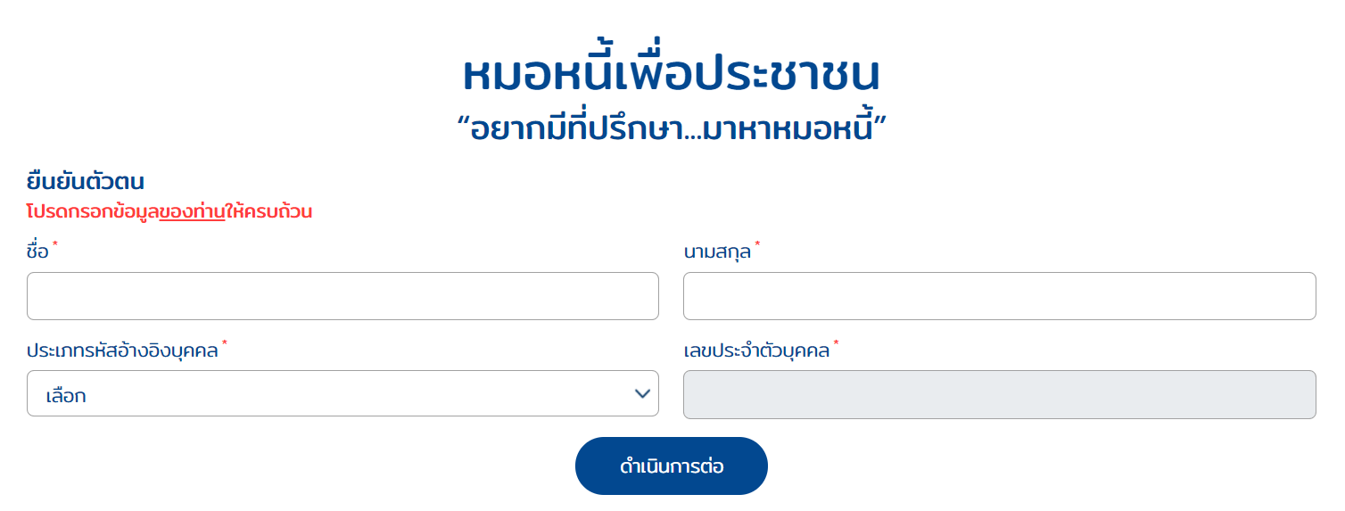
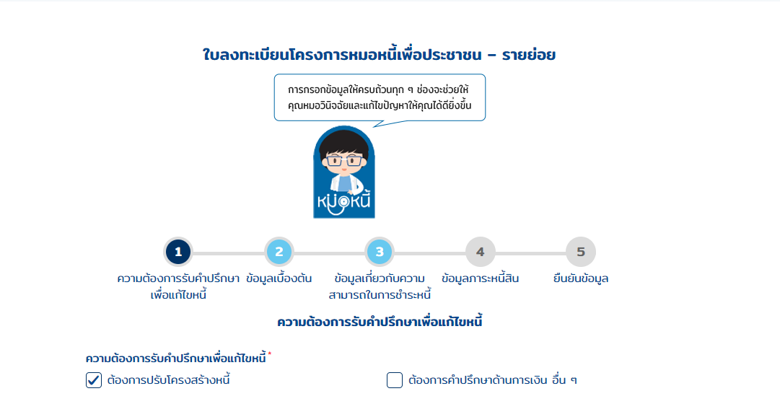
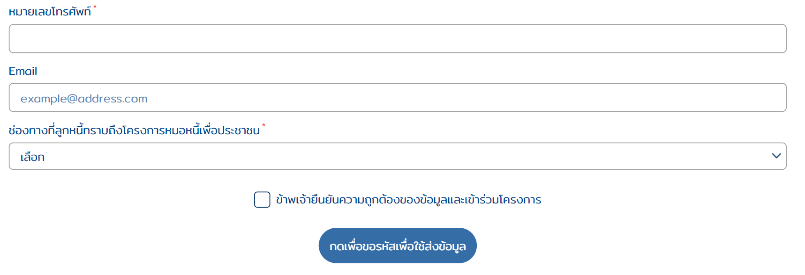
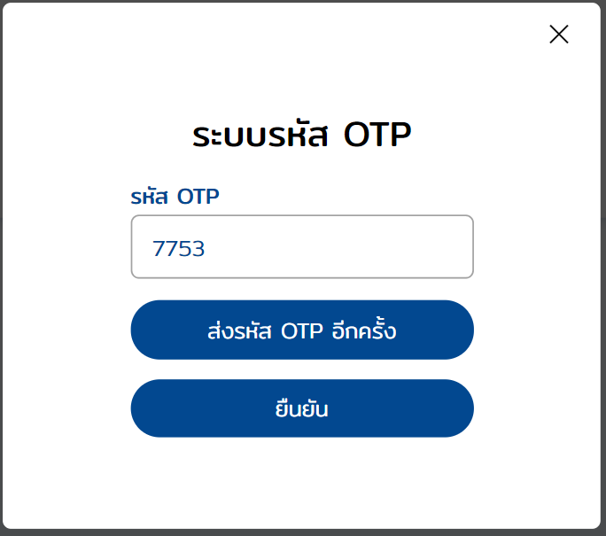
Website หมอหนี้เพื่อประชาชน - ลงทะเบียน
ลงทะเบียนยืนยันตัวตน
กรอกข้อมูลตามขั้นตอน เช่น ความต้องการรับคำปรึกษา ข้อมูลเบื้องต้น รายได้ ค่าใช้จ่าย ภาระหนี้ และความสามารถชำระหนี้ในปัจจุบัน
สามารถบันทึกข้อมูลและกลับมากรอกเพิ่มเติมภายหลังได้
ใช้เลขบัตรประชาชน และรหัส OTP ในการยืนยันตัวตัน
12

Slide 13


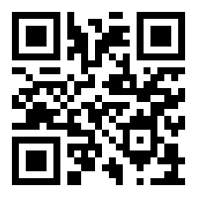
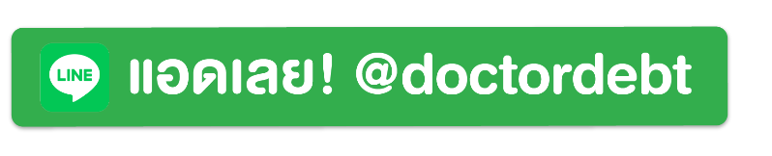
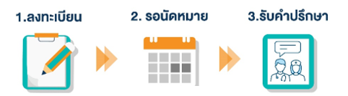
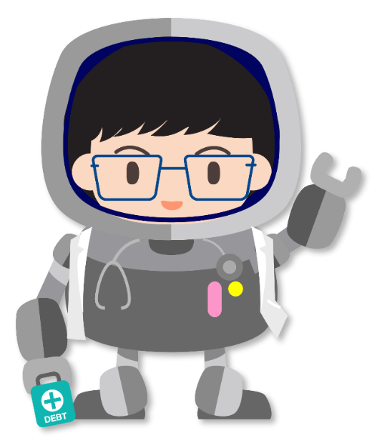
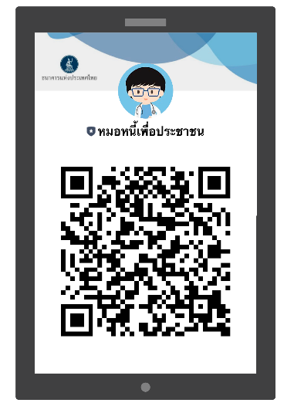

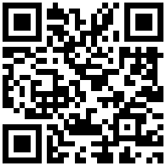
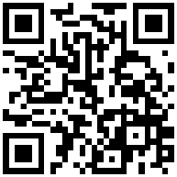
บริการของหมอหนี้เพื่อประชาชน
อยากรับคำปรึกษาต้องทำอย่างไร ?
ติดต่อสอบถามข้อมูลเพิ่มเติม
1. เรียนรู้ด้วยตนเองที่ website
ศึกษาข้อมูลในเว็บไซต์ เพื่อรับข้อแนะนำ
และนำไปใช้แก้ปัญหาหนี้ด้วยตนเองทันที
www.bot.or.th/app/doctordebt
หรือ
LineOA หมอหนี้เพื่อประชาชน
2. ลงทะเบียนรับคำปรึกษาจากหมอหนี้
ประชาชน
SMES
ลงทะเบียนผ่าน website
เจ้าหน้าที่ติดต่อกลับ
เพื่อนัดหมายภายใน 5-7 วัน
หารือผ่านช่องทาง
ออนไลน์ โทรศัพท์
หรือนัดพบ
13

Slide 14
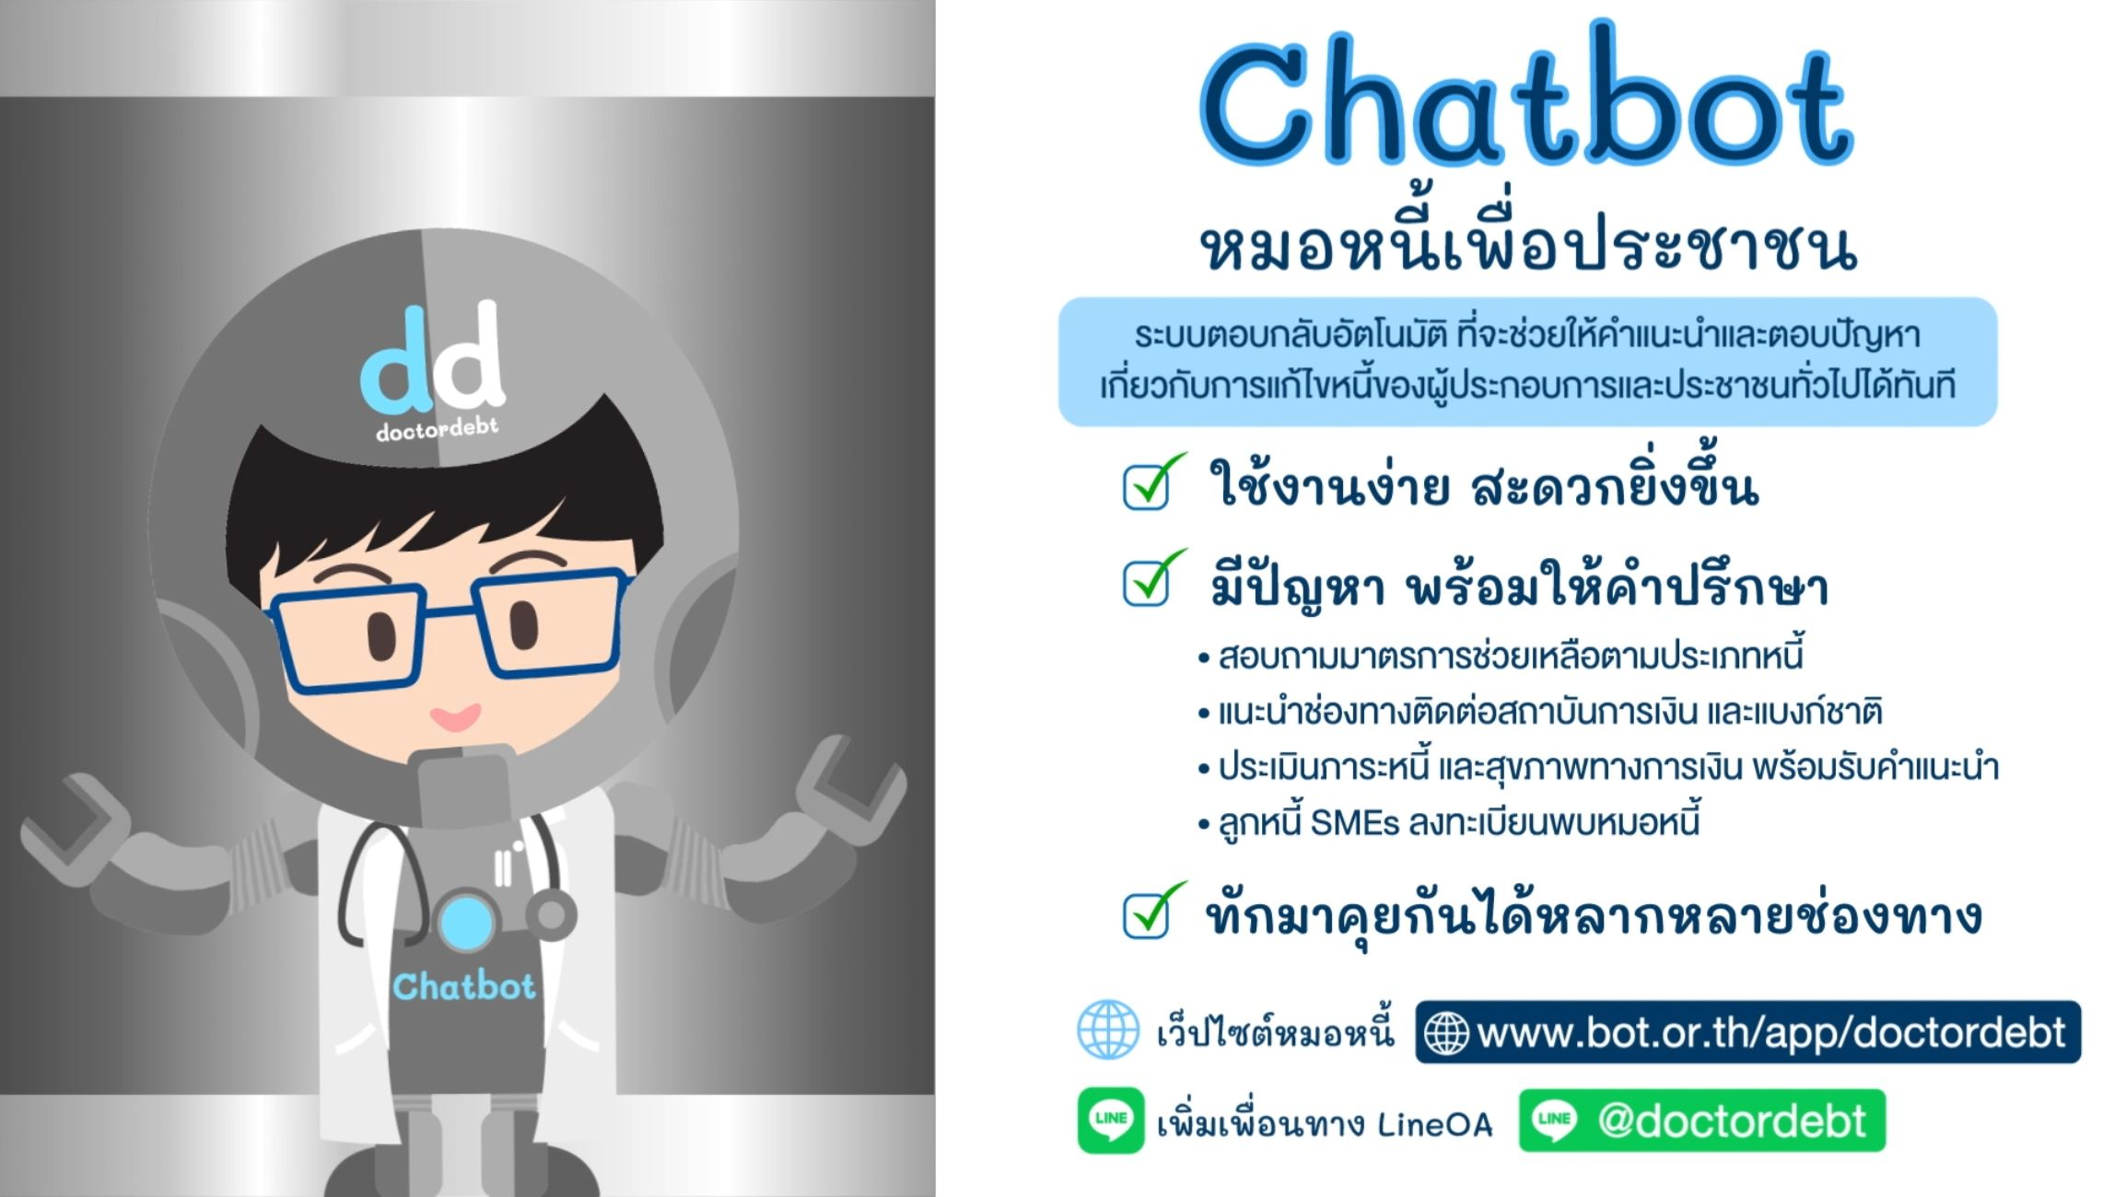
14

Slide 15
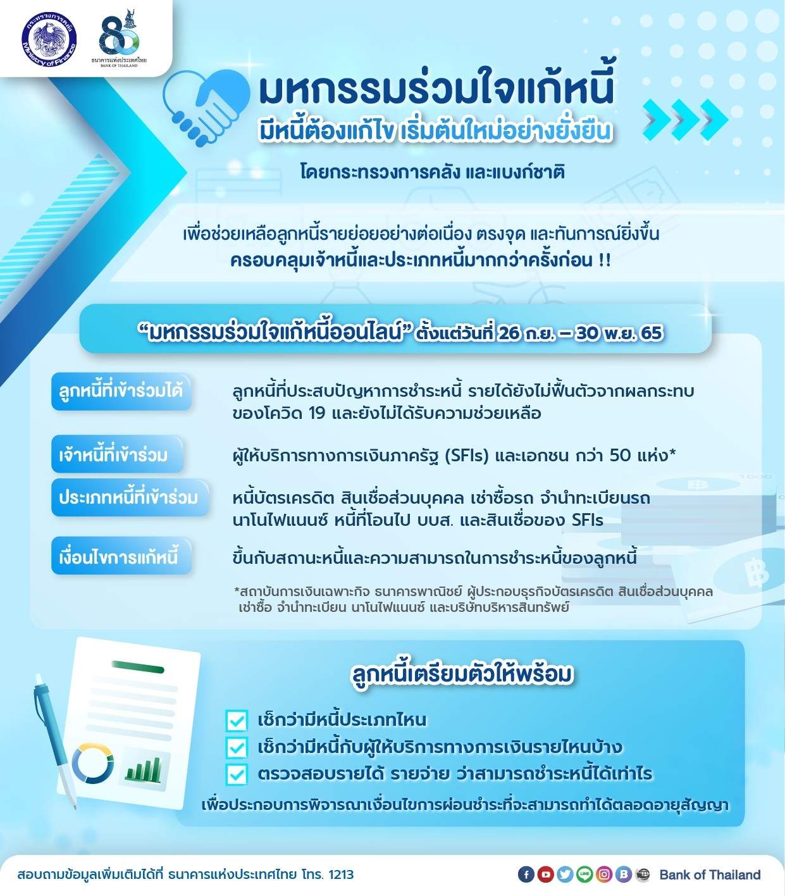
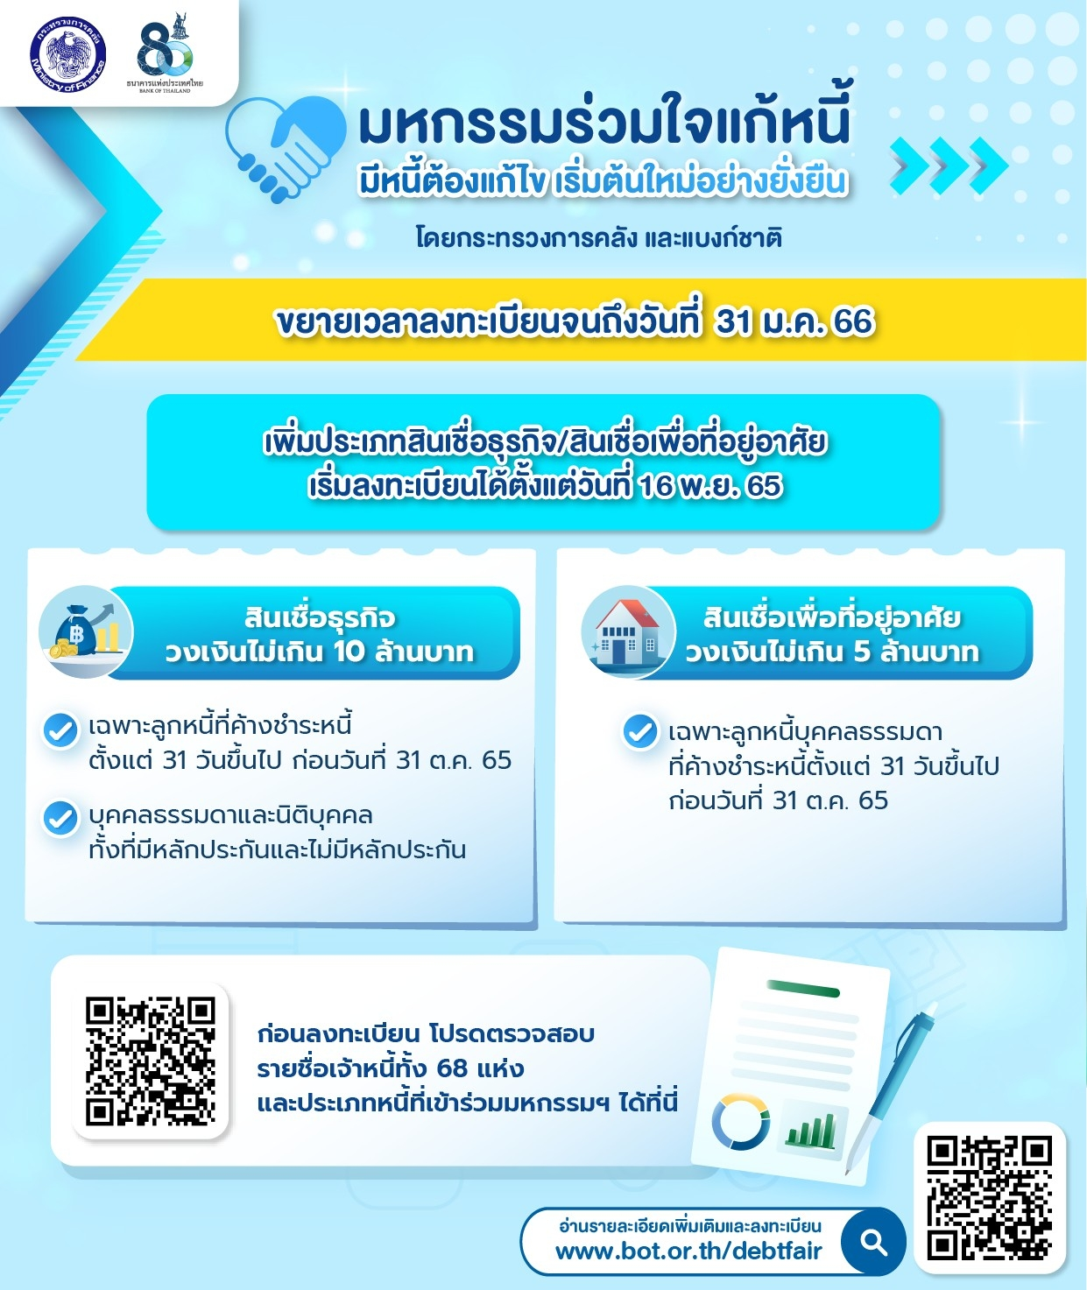
15

Slide 16
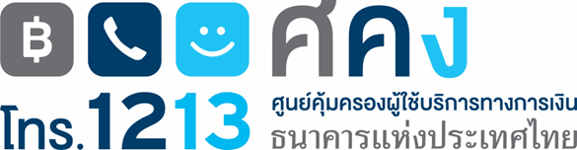

Slide 17
เนื้อหา ข้อมูล และสื่อความรู้ทางการเงินที่จัดทำขึ้นนี้
เป็นลิขสิทธิ์ของธนาคารแห่งประเทศไทย (ธปท.)
โดยมีวัตถุประสงค์เพื่อส่งเสริมความรู้ทางการเงินไปยังวงกว้าง
การนำเนื้อหาหรือสื่อต่าง ๆ ไปใช้งาน โปรดอ้างอิงแหล่งที่มาให้ชัดเจน
ทั้งนี้ ธปท. ไม่อนุญาตให้นำไปจำหน่ายหรือใช้เพื่อการแสวงหาประโยชน์ทางการค้า
กรณีนำเนื้อหาบางส่วนหรือทั้งหมดไปใช้งานเพื่อวัตถุประสงค์อื่น
ต้องได้รับอนุญาตเป็นลายลักษณ์อักษรจาก ธปท.
หากมีข้อสงสัยหรือประเด็นสอบถามเพิ่มเติมสามารถติดต่อได้ที่
อีเมล: FL@bot.or.th

